Slide 1
Initiation à Linux
Par Léo Nonnenmacher

Slide 2
Sommaire
QQOQCP ?
Les distributions
Les bases
La Première VM & Installation de LAMP
Quiz

Slide 3
QQOQCP ?
Quoi : Linux
Qui : Linus Torvalds
Où : Finland
Quand : 1991
Comment : C & Assambleur
Pourquoi : Performance & Flexibilité

Slide 4




Les Distributions
Une distribution est un OS basé sur le noyau Linux qui propose des logiciels et des fonctionnalités supplémentaires

Slide 5
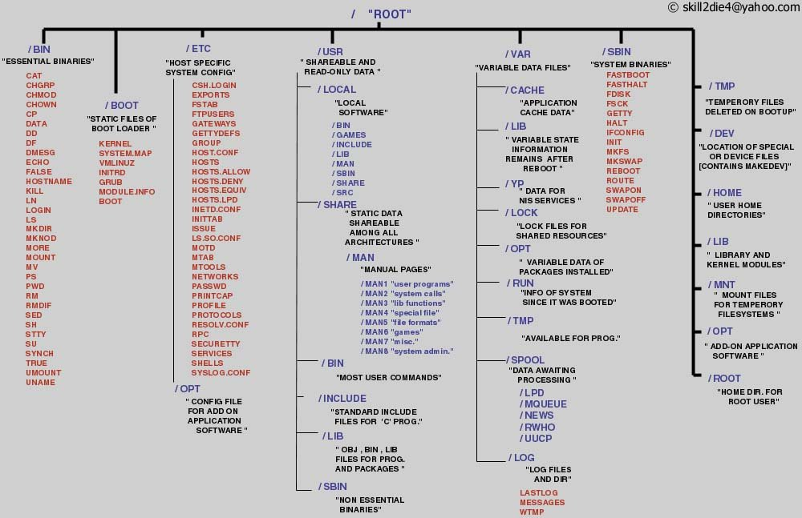
Les Bases: hiérarchie des fichiers

Slide 6
Les Bases: Interaction avec Linux
cd : Change Directory – Se déplacer dans un dossier.
ls : List – Afficher le contenu d'un dossier.
pwd : Print Working Directory – Afficher le chemin du dossier actuel.
cp : Copy – Copier des fichiers ou dossiers.
mv : Move – Déplacer ou renommer des fichiers ou dossiers.
rm : Remove – Supprimer des fichiers ou dossiers.
mkdir : Make Directory – Créer un dossier.
rmdir : Remove Directory – Supprimer un dossier vide.
cat : Concatenate – Afficher le contenu d'un fichier.
echo : Afficher du texte ou écrire dans un fichier.
whoami : Afficher le nom de l'utilisateur connecté.
sudo : Superuser Do – Exécuter une commande avec des privilèges élevés.
chmod : Change Mode – Modifier les permissions d'un fichier ou dossier.
chown : Change Owner – Changer le propriétaire d'un fichier ou dossier.
ps : Afficher les processus en cours.
kill : Terminer un processus par son identifiant (PID).
top : Afficher en temps réel les processus et leur consommation.
htop : Version améliorée de top (si installé).
df : Afficher l'espace disque disponible.
scp : Secure Copy – Copier des fichiers via SSH.
ssh : Se connecter à un serveur distant via SSH.
curl : Faire des requêtes HTTP.
wget : Télécharger un fichier depuis une URL.
find : Rechercher des fichiers ou dossiers.
grep : Rechercher du texte dans un fichier.
alias : Créer des raccourcis de commandes.
exit : Quitter la session actuelle.

Slide 7
Les Bases: Les services
Processus qui fonctionne en arrière-plan.
Fournit une fonctionnalité spécifique (ex. serveur web, SSH, etc.).
Démarre souvent automatiquement au boot du système.
systemctl start <service> : Démarrer un service.
systemctl stop <service> : Arrêter un service.
systemctl restart <service> : Redémarrer un service.
systemctl reload <service> : Recharger la configuration d’un service sans l’arrêter.
systemctl enable <service> : Activer le démarrage automatique du service au boot.
systemctl disable <service> : Désactiver le démarrage automatique du service au boot.
systemctl status <service> : Vérifier l’état d’un service.

Slide 8
La première VM
Ressources : 2 cœurs, 4Gb de RAM, 64Go de stockage
Réseau : Un accès à internet
OS : Debian 12/13
Utilisateur : admin / admin123
Root : root / root1234
Tous les chemins dans la même partition

Slide 9




Installation de LAMP
S'execute sous Linux
Sert à héberger des applications web dynamique codé en PHP
Stack en 2 services:
Apache2 : Serveur HTTP
MySQL / MariaDB : Serveur de base de données

Slide 10
Quiz

